Slide 1
Darstellung einer Funktion

Slide 2
Definition einer Funktion
Eine Funktion ist eine eindeutige Zuordnung, die jedem Wert aus der Definitionsmenge D (Argumente) genau einen Wert aus der Wertemenge W (Funktionswerte) zuordnet.
Eine Funktion ist eine eindeutige Zuordnung.

Slide 3
1. Mengendiagramm
Die Elemente der Definitionsmenge werden durch die Funktion mit Elementen der Wertemenge verbunden. Jedes Element der Definitionsmenge muss genau ein Element der Wertemenge erhalten.
Beispiel: Lieblingsfarbe der Burschen
B1
rot
B2
B3
blau
Definitionsmenge
Burschen 1-7
Wertemenge
Lieblingsfarbe
B4
grün
B5
gelb
B6
orange
B7

Slide 4
2. Wertetabelle
Mit Hilfe einer Wertetabelle können Punkte einer Funktion ermittelt werden. Damit kann der Funktionsgraph gezeichnet werden.
In der ersten Spalte stehen x-Werte (aus der Definitionsmenge), in der zweiten die y-Werte (=Funktionswerte). Die Funktionswerte erhält man, indem man den entsprechenden x-Wert einsetzt!
Die Einheiten der Größen sollten gegebenfalls angegeben sein. (bei anwendungsorientierten Aufgaben)
x | $$f\left(x\right)=x−1$$
-3
-2
-1
0
1
2
3

Slide 5
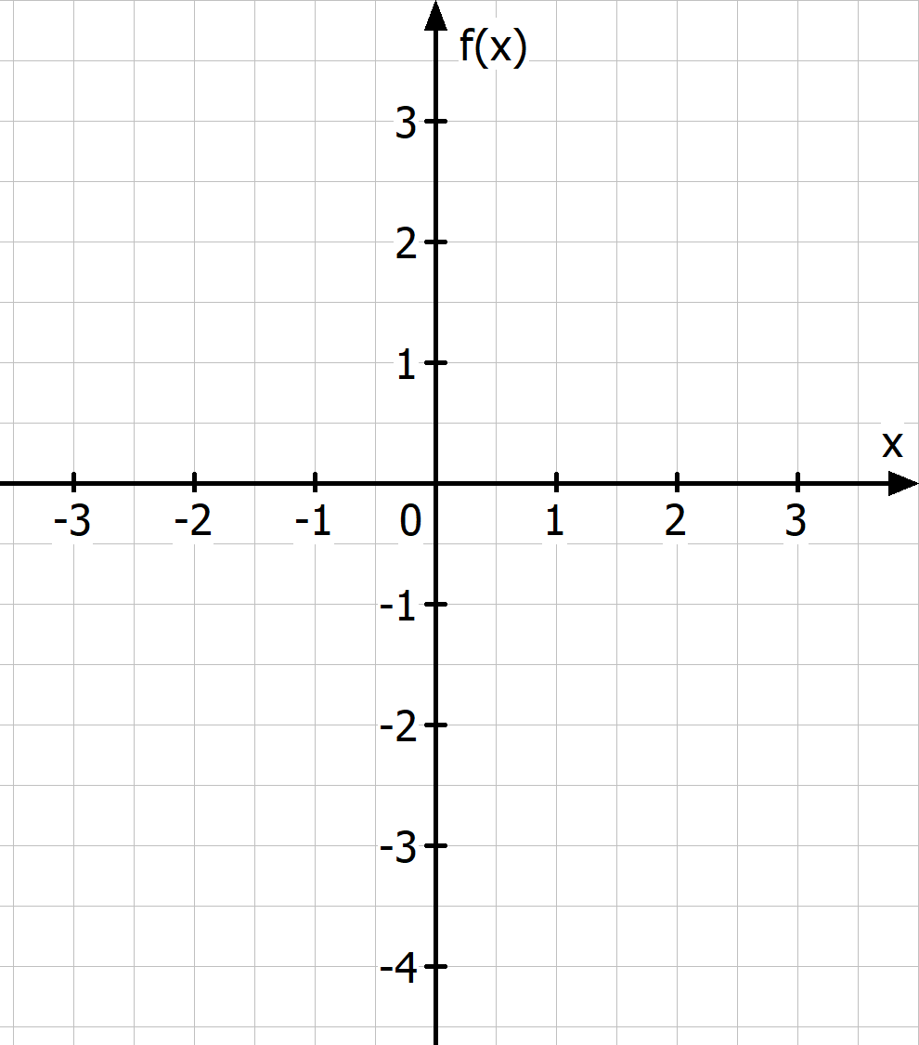
3. Funktionsgraph
Um den Graphen einer Funktion zu erhalten, werden Wertepaare in ein Koordinatensystem eingezeichnet:
Die Stellen (x-Werte) werden auf der waagrechten Achse (Abszisse) aufgetragen.
Die Funktionswerte (y-Werte) werden auf der senkrechten Achse (Ordinate) aufgetragen.
Die Werte aus der Wertetabelle können in einem Koordinatensystem als Punkte mit den Koordinaten $(x,f(x))$ angegeben werden. Das entstehende Gebilde nennt man dann Graph der Funktion.
x | $$f\left(x\right)=x−1$$
-3 | -4
-2 | -3
-1 | -2
0 | -1
1 | 0
2 | 1
3 | 2
$$f\left(x\right)=x−1$$

Slide 6
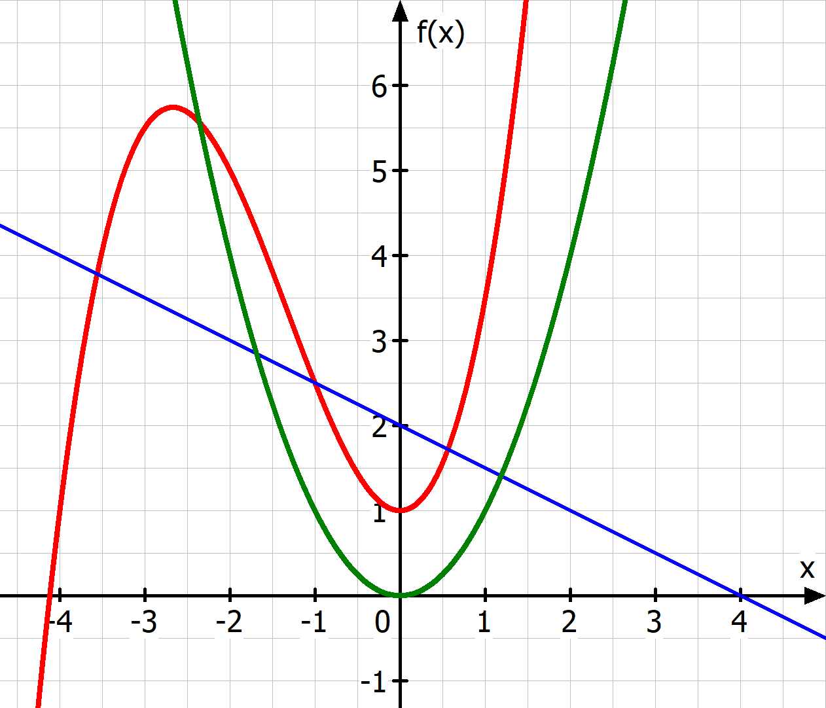
3. Funktionsgraph
Bemerkung: Je nach Funktionstyp kann der Graph der Funktion z.B. eine Gerade oder auch eine Kurve sein.

Slide 7
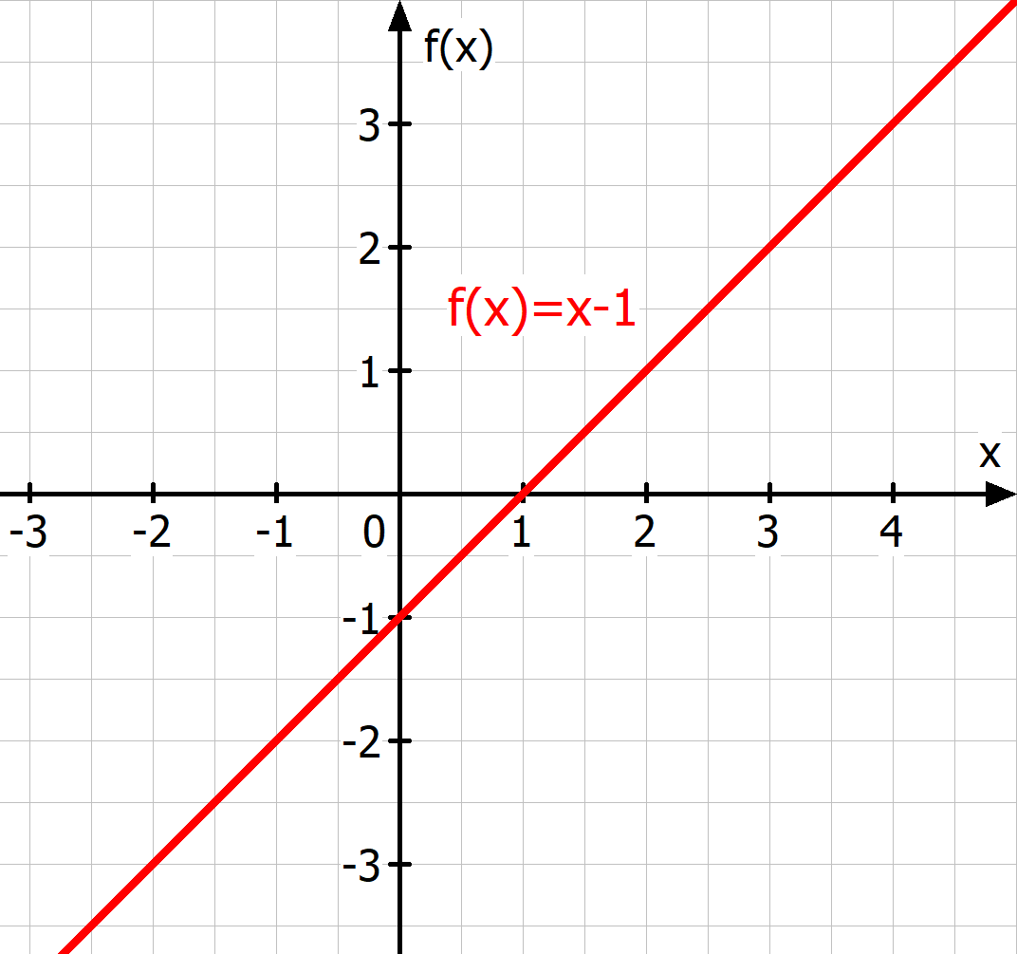
4. Funktionsgleichung
Die Berechnung vom Umfang eines Quadrats kann auch mit Hilfe einer Funktionsgleichung angegeben werden:
$$u\left(s\right)=4∙s$$
s… gibt die Seitenlänge eines Quadrats an (in cm)
u(s)… gibt den Umfang eines Quadrats an (in cm)
Weitere Beispiele für Funktionsgleichungen:
$$f\left(x\right)=x^{2} ; f\left(x\right)=3x^{2}+2x−x−1$$

